Slide 1
Motivația
Carauș Irina
Psihopedagogia învățării independente

Slide 2
Cuprins
Definiția motivației, motivației învățării.
Structura motivației.
Piramida trebuițelor umane, Maslow.
Factorii generatori ai motivației pentru învățare.
Tipurile de motivație.
Funcțiile motivației.
Dimensiunile motivației.
Tipuri de studenți motivați/nemotivați în învățare.
Optimumul motivațional.
Automotivarea.

Slide 3
https://www.menti.com/al2p3rt52ugu

Slide 4
Ce este motivația?
Marele dicţionar de psihologie Larousse spune că motivaţia este: „Un set de procese fiziologice şi psihologice responsabile de declanşarea, menţinerea şi încetarea unui comportament”
Motivația este considerată de psihologi cafiind principalul resort intern al eforturilor omuluide a se perfecționa prin învățare.Pentru astimula dezvoltarea copilului, educația îiformulează noi cerințe, care prin gradul lor dedificultate se situează în“zona proximeidezvoltări”( Vîgotski, L.S.)
”Prin termenul de motivatie definim ocomponentă structural-funcțională specificăa sistemului psihic uman, care reflectă ostare de necesitate în sens larg“(M. Golu)
Prin motivație înțelegem totalitateamobilurilor interne ale conduitei, fie că suntînnăscute sau dobândite, conștientizate sauneconștientizate, simple trebuințe fiziologicesau idealuri abstracte”. (Al. Roșea).
„Motivația reprezintă ansamblul factorilordinamici care determinã conduita unui individ”. (Sillamy)

Slide 6
Motivația învățării este
Mecanismul energizant și reglator al comportamentului de învățare.
Motorul învățării academice
Vitală pentru eficiența învățării
Forța care declașează întregul proces de învățare, îl direcționează și îl dinamizează (menține efortul și persistența)

Slide 8
https://www.youtube.com/watch?v=7XITSPWFZN8

Slide 10
Motivatia negativă este produsă de stimuli agresivi: pedeapsă, amenințare, blamare ori dispret, cu scopul de a obține efecte de abținere, evitare și refuz.
Faptul ca e negativă nu înseamnă că efectele ei sunt negative. De exemplu, motivăm un copil cu repulsie fata de minciuna, lene, fumat, perversiuni etc. În cazurile date rezultatul motivatiei negative va fi pozitiv.
Acest tip de motivație nu este recomandat, deoarece pe termen lung nu este la fel de eficient și cauzează disconfort, anxietate. Cauzează faptul că oamenii nu se concentrează pe sarcină și doresc să facă bine, ci pentru a evita consecințele negative care ar putea apărea dacă nu.

Slide 11
Motivatia pozitiva este produsa de stimulari premiale: lauda, incurajare, promisiuni de recompense materiale si morale, activarea unor sentimente pozitive etc. Aceasta produce efecte benefice asupra celor care le receptioneaza, marindu-le randamentul in studiu si munca. Acest tip de motivatie joaca rol de “zahar“ in reflexul conditionat pavlovian de invatare.

Slide 16
Amotivația
Fenomen rar întânit
Desemnează absența oricărei forme de motivație
În această stare individul nu stabilește nici o legătură între rezultate și acțiunile întreprinse.
Nivelul impulsului emoțional este extrem de scăzut

Slide 18
Lucru în echipă !!! Sarcina- .... 1. Motivație intrinsecă 2. Motivație extrinsecă 3. Motivație cognitivă 4. Motivație afectivă 5. Motivație pozitivă 6. Motivație negativă

Slide 21
Factorii sociali și culturali
Factorii contextuali
Convingerile și valorile personale
Factori generatori ai motivației pentru învățare

Slide 22
Factorii socio-culturali
acţionează la nivelul normelor, valorilor, practicilor de învăţare ce se constituie din zestrea culturală a unei persoane. Scufundat în această cultură, ca şi copil, elevul interiorizează valori şi practici, care se manifestă la nivel comportametal, printr-o modalitate de implicare în sarcinile academice.
Diferențele dintre cultura urbană și rurală, sau statutul familiei se găsesc la nivelul:
- valorii pe care o atribuie învățării;
- tipurilor de interacțiune (cooperare sau competiție);
- concepțiilor despre competență;
- experiențelor de învățare cărora le asigurați aplicare.

Slide 23
Factorii contextuali
influenţează orientarea elevului, fie spre dobândirea de competenţă în domeniu, fie spre obţinerea doar a unei performanţe specifice.
Aici enumerăm:
tipul sarcinilor de învăţare (cele aplicative sunt mai atractive decât cele decontextualizate);
relaţia de autoritate în mediul universitar;
utilizarea formală şi informală a recompenselor;
modalitatea de evaluare;
timpul acordat sarcinii de învăţare;
modalitatea de a lucra în grupuri de studiu.

Slide 24
Convingerile şi valorile personale
au rol mediator între factorii contextuali şi cei sociali, pe de o parte şi comportamentele motivaţionale, pe de altă parte.
Cele mai importante convingeri care afectează implicarea în sarcinile de învăţare sunt:
expectanţele legate de autoeficienţa în sarcină;
teoriile proprii despre inteligenţă
tipul atribuirii făcute de studenți
valoarea acordată sarcinii de învăţare.

Slide 25
Student motivat spre învățare
-o stare dinamică de mobilizare și direcționată spre atingerea scopurilor
-profund implicat în sarcinile acdemice
- este orientat spre finalități
- trasferă în învățare potențialul său cognitiv, stările afective și cognitiv-acționale, experiența de viată etc.
Studentul nemotivat pentru învățare
- absența ,,absorbirii” în studiu/învățare;
- pasivitate, inactivitate;
- concentrare foarte lentă și greoaie;
- lipsă de spontanietate;
- se transpune cu greu în actul de învățare;
- implicarea în învățare este plină de ezitări și, deci, fără randamentul dorit.

Slide 26
Sarcină de lucru
Grupul 1. Elaborați un studiu de caz în care să prezentați un student/elev motivat spre învățare intrinsec.
Grupul 1. Elaborați un studiu de caz în care să prezentați un student/elev motivat spre învățare extrinsec.
Grupul 3. Elaborați un studiu de caz în care să prezentați un student/elev nemotivat spre învățare.

Slide 27
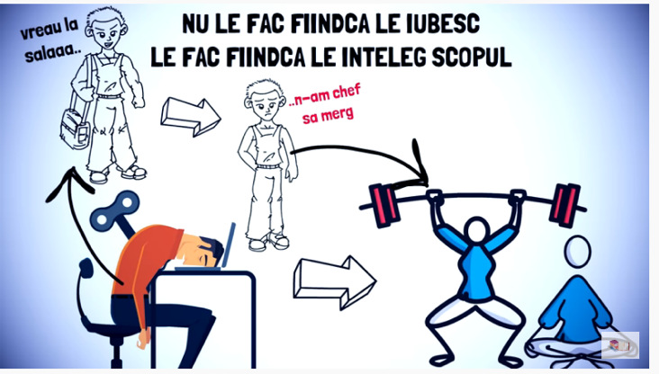
De ce ne pierdem motivația?
https://www.youtube.com/watch?v=IU-BSZ3J7LY

Slide 28
Hai să vedem ce putem face ca să menținem motivația?

Slide 29
Automotivarea
Fixați-vă întotdeauna obiective și scopuri precise.
Centrați-vă asupra interesului și semnificației personale a conținutului.
Căutați și valorificați noutatea cpnținuturilor învățăriiț
Valorificați constructiv propria personalitateț
Învestiți în sentimentul de control și încredere în posibilitatea de a obține performanțe.
Procedați la cunoașterea permanentă a rezultatelor prin evaluare/autoevaluare.
Abordați constructiv sfera afectivă.

Slide 30
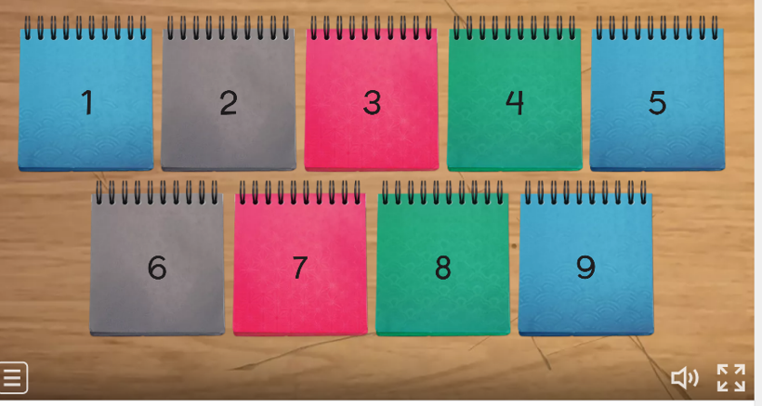
Hai să vedem ce am memorat legat de motivație
https://wordwall.net/ru/resource/9446436/motivatia
https://wordwall.net/ru/resource/9446079/motivatia

Slide 31
Hai să vedem ce am memorat legat de motivație
https://wordwall.net/ru/resource/32003127/motivatia
https://wordwall.net/ru/resource/13909995/lectia-motivatia-
https://wordwall.net/ru/resource/9445540/motivatia-care-sunt-formele-motivatiei
https://wordwall.net/ru/community/motivatia

